Slide 1
Le modèle relationnel

Slide 2
Généralités
Notions de modèle de données :
Un modèle est un ensemble d‛outils utilisés pour décrire et
manipuler des données
Modèle relationnel
Créé par CODD (IBM 69/70).
La majorité des SGBD actuels sont basés sur ce modèle.
Dispose d‛un Langage de Description, Manipulation, Interrogation et Contrôle des Données (LDD, LMD, LID et LCD).
Principe simple : 1 seul concept (relation ou table) pour décrire les données et les liens entre ses données.

Slide 3
Structure des bases de données
Base de données
mabase.mdb
Table1
Élèves
Table2
Classe
Table3
Matières
Enregistrement1
Élv Dupont
Enregistrement2
Élv Durand Pierre1
Champ1
Nom
Champ2
Prénom

Slide 4
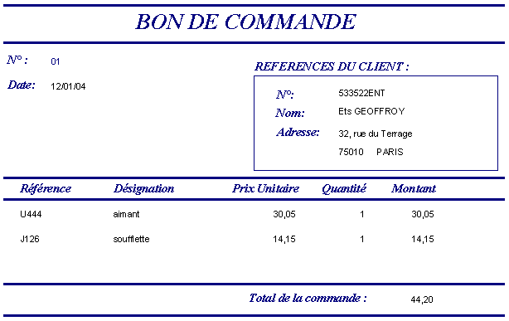
Données saisies ou calculées
saisies
calculées

Slide 5
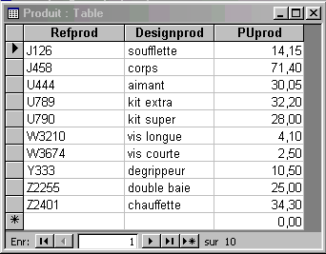
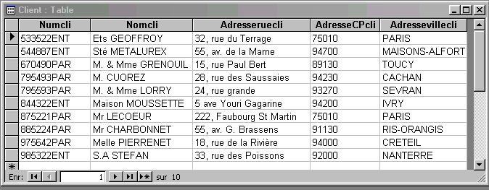
Données : Tables
L’analyse de la liste des données saisies permet de mettre en évidence des ensembles homogènes.
Exemples :
- données concernant les clients
- données concernant les produits
Chacun de ces ensembles est représenté par une table.
Exemples : - la table « client »
- la table « produit »
7

Slide 6
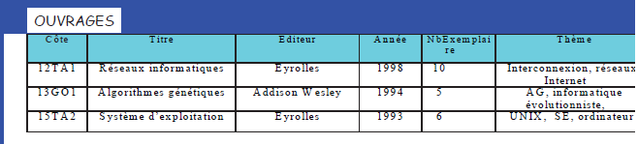
Concepts du modèle (1)
Table (relation) : Vision tabulaire du relationnel
Les données (le schéma logique) sont représentées dans une table
Exemple : la table OUVRAGES décrit un ouvrage

Slide 7
Concepts du modèle (2)
Attribut : nom donné à une colonne d'une table (exemple
cote, Titre, Editeur, etc.). La première ligne de la table
comporte ses attributs.
Nom de la table (ou de la relation) : OUVRAGES
Tuple (ou n-uplet) : nom donné à une ligne comportant des
valeurs saisies.
Extension d‛une table : le contenu de la table tous les
Tuples
Cardinalité : nombre de tuples de la relation. Exemple la
cardinalité dans OUVRAGES est 3
L ‛ordre des lignes et des colonnes n ‛est pas significatif
Pas de lignes identiques

Slide 8
Concepts du modèle (3)
Attribut :
nom donné a une colonne d'une relation
prend ses valeurs dans un domaine
Domaine : ensemble de valeurs possibles prises par les attributs
Exemples
ENTIER, REEL, CHAINES DE CARACTERES
SALAIRE = {4 000..100 000}
COULEUR= {BLEU, BLANC, ROUGE}

Slide 9
Notions de clé primaire (1)
Clé primaire : Groupe d‛attributs minimum qui détermine
un tuple d‛une manière unique dans la table
Exemple de clé :
  Le numéro d’étudiant
  Le code ouvrage
La clé de la table OUVRAGES est l‛attribut ≪ cote ≫,
car la cote permet de déterminer de façon unique une
ligne de la table.
Remarque : toute table doit obligatoirement avoir une
clé primaire, Par convention elle est soulignée.

Slide 10
Schéma d‛une table
Le schéma d‛une table, appelé aussi le schéma en intention, comporte le nom de la relation, ses attributs et la clé primaire.
La clé primaire est souvent soulignée (et/ou mise en gras)
Exemple : le schéma de la table OUVRAGES
OUVRAGES (Cote, Titre, Editeur, NbExemplaire, Annee, Theme )

Slide 11
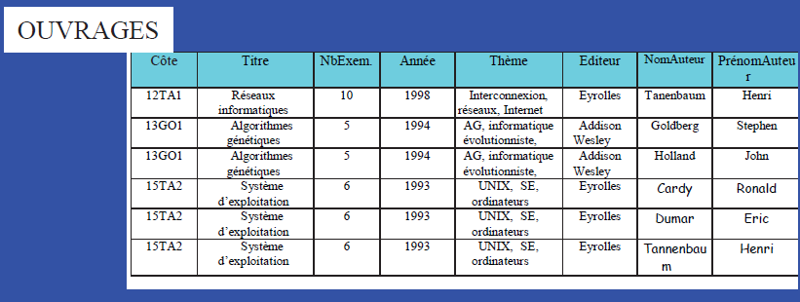
Problème de Redondance des données
La redondance = repetition des informations.
Un des objectifs des SGBD est (de nous permettre) de
représenter les données avec le moins de redondance possible.
Comment éliminer les redondances ?

Slide 12
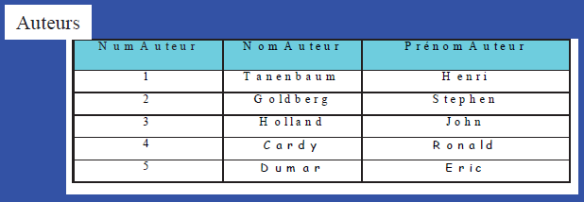
Eliminer les redondances (1)
Pour éliminer les répétitions nous allons dans premier temps construire une table auteur comportant tous les auteurs
La table auteur est décrite par AUTEURS
(NumAuteur, NomAuteur,PrenomAuteur).
Nous avons rajouté l‛attribut
NumAuteur pour représenter la cle. NumAuteur est un numéro qui peut être donné automatiquement par le SGBD.

Slide 13
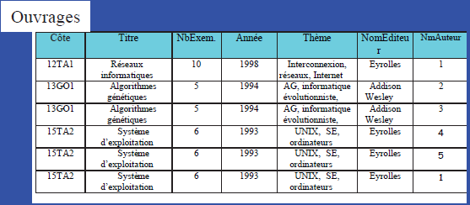
Eliminer les redondances (2)
La table OUVRAGES peut se réduire à cela :
Cette représentation nous permet effectivement de réduire la
table OUVRAGES, il n y a que le numéro de l’auteur au lieu du nom
et du prénom, mais Il y a toujours des redondances.
La redondance provient du fait qu‛un OUVRAGE peut avoir plusieurs
auteurs.

Slide 14
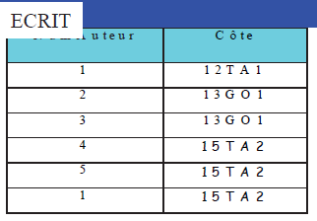
Eliminer les redondances (3)
Pour éliminer ces redondances, nous allons construire une table ECRIT qui permet de relier les OUVRAGES et leurs AUTEURS.
Rappelons qu‛un des intérêts d‛un SGBD est sa possibilité de créer des liens entre les objets.
Le schéma de la table ECRIT est : ECRIT (cote, NumAuteur) , il suffit donc de prendre les clés primaires des tables OUVRAGES et AUTEURS et former une nouvelle table, en l‛occurrence ECRIT.

Slide 15
Eliminer les redondances (4)
La base de données décrivant les OUVRAGES sera compose des tables suivantes :
AUTEURS(NumAuteur, Nom, Prenom)
OUVRAGES(Cote, Titre, NbExemplaire, Annee, Editeur, Theme)
ECRIT (#Cote, #NumAuteur)
Noter que nous avons supprimé l‛attribut NumAuteur de la table OUVRAGES

Slide 16
Clé Etrangère
Les attributs cote et NumAuteur de la table ECRIT proviennent en fait respectivement des tables
OUVRAGES et AUTEURS. Ces deux Attributs sont clés
primaires dans chacune de ces tables.
Définition : Nous appelons Clé étrangère toute clé
primaire apparaissant dans une autre table.
Exemples :
NumAuteur est une clé étrangère dans la table ECRIT
Cote est aussi une clé étrangère dans ECRIT
Par convention, Une clé étrangère est suivie ou préfixée d’un #
Attention : la notion de clé est toujours liée à une table, un attribut (ou
groupe d‛attributs) est clé primaire, ou clé étrangère dans une table
donnée.

Slide 17
Contraintes d ‛intégrités (1)
Un des avantages des bases de données par rapport à une gestion de fichiers traditionnelle réside dans la possibilité d‛intégrer des contraintes que doivent vérifier les données à tout instant.
Exemple : on souhaite poser les contraintes suivantes :
Le nombre d‛exemplaire de chaque OUVRAGE doit être supérieur a
0 (zéro)
Chaque OUVRAGE doit avoir au moins un auteur
Ceci est possible grâce a la notion de contraintes d‛intégrité

Slide 18
LES RÈGLES D'INTÉGRITÉ
Les règles d'intégrité sont les assertions qui doivent être vérifiées par les données contenues dans une base
Le modèle relationnel impose les contraintes structurelles suivantes :
INTÉGRITÉ DE DOMAINE
INTÉGRITÉ DE RELATION
INTÉGRITÉ RÉFÉRENCIELLE
La gestion automatique des contraintes d’intégrité est l’un des outils les plus importants d’une base de données.
Elle justifie à elle seule l’usage d’un SGBD.

Slide 19
INTÉGRITÉ DE DOMAINE
Les valeurs d'une colonne de relation doivent appartenir au domaine correspondant
➔contrôle des valeurs des attributs
➔contrôle entre valeurs des attributs

Slide 20
INTÉGRITÉ DE RELATION
Les valeurs de clés primaires doivent être :
- Uniques
- non NULL
➔Unicité de clé
➔Unicité des n-uplets
Valeur NULL
valeur conventionnelle pour représenter une
information inconnue
dans toute extension possible d'une relation, il ne peut exister 2 n-uplets ayant même valeur pour les attributs clés

Slide 21
INTÉGRITÉ RÉFÉRENCIELLE
Les valeurs de clés étrangères sont 'NULL' ou sont des valeurs de la clé primaire auxquelles elles font référence
➔Relations dépendantes
Intuitivement, cela consiste à vérifier que l'information utilisée dans un tuple pour designer un autre tuple est valide, notamment si le tuple désigne existe bien. En d‛autre terme, quand on désigne un attribut comme clé étrangère, les seules valeurs que peut prendre cet attribut sont celles qui sont déjà saisies dans la table qu‛il référence.
LES DÉPENDANCES :
Liaisons de un à plusieurs exprimées par des attributs particuliers: clés étrangères ou clés secondaires

Slide 22
Les contraintes de référence ont un impact important
pour les opérations de mises à jour, elles permettent
d’éviter les anomalies de mises à jour. Exemple :
CLIENT (no_client, nom, adresse)
ACHAT (no_produit,# no_client, date, qte)
Clé étrangère no_client dans ACHAT
insertion tuple no_client = X dans ACHAT
➔ vérification si X existe dans CLIENT
suppression tuple no_client = X dans CLIENT
➔ soit interdire si X existe dans ACHAT
➔ soit supprimer en cascade tuple X dans ACHAT
➔ soit modifier en cascade X = NULL dans ACHAT
modification tuple no_client = X en X’ dans CLIENT
➔soit interdire si X existe dans ACHAT
➔soit modifier en cascade X en X’ dans ACHAT

Slide 23
Exemple (1)
Schéma de la relation AUTEURS
AUTEURS (NumAuteur, Nom, Prenom)
Schéma de la relation OUVRAGES (avec la modification de
l‛exercice précèdent)
OUVRAGES(Cote, Titre, NbExemplaire, Annee, NumEditeur,
Theme)
Clé primaire : Cote
Contrainte de domaine : NbExemplaire >0
Contrainte référentielle : OUVRAGES.NumEditeur est
une clé étrangère et fait référence à EDITEURS.NumEditeur
Il suffit d‛écrire
Contrainte référentielle : OUVRAGES.NumEditeur REFERENCE EDITEURS.NumEditeur

Slide 24
Exemple (2)
Schéma de la table ECRIT
ECRIT (#NumAuteur,#Cote)
Clé primaire : NumAuteur, Cote
Contraintes référentielles :
ECRIT.NumAuteur REFERENCE AUTEURS.NumAuteur
ECRIT.cote REFERENCE OUVRAGES.cote
Le fait d‛écrire ECRIT.Cote REFERENCE OUVRAGES.Cote, c‛est à dire définir l‛attribut cote dans ECRIT comme clé étrangère, implique une contrainte référentielle. Ceci se traduit par ; les seules valeurs que peut prendre cote dans ECRIT sont celles qui sont déjà saisies dans cote d‛OUVRAGES (c’ est a dire 12TA1, 13GO1,15TA2)

Slide 25
Schéma d‛une base de données
Le schéma d‛une base de données est composé de l‛ensemble des
schémas des tables (relations) définies dans cette BD
Exemple schéma de la base de données permettant la gestion de
notices bibliographiques est :
AUTEURS (NumAuteur, Nom, Prenom)
OUVRAGES(Cote, Titre, NbExemplaire, Annee, NumEditeur,
Theme)
  Contrainte de domaine : NbExemplaire >0
  Contrainte référentielle : OUVRAGES.NumEditeur
REFERENCE EDITEURS.NumEditeur
ECRIT (#NumAuteur, #Cote)
Cle primaire : NumAuteur, cote
Contraintes referentielles :
ECRIT.NumAuteur REFERENCE AUTEURS.NumAuteur
ECRIT.cote REFERENCE OUVRAGES.cote

Slide 26
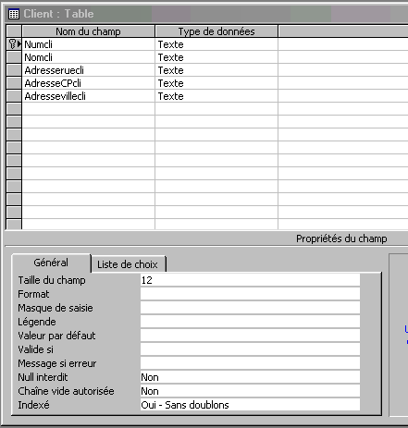
Créer une base de données (1/4)
Lors de la création d’une table, la clé primaire et l’appartenance des données à un type doivent être obligatoirement définies.
D’autres éléments peuvent être posés pour assurer le confort et la sécurité de la saisie.
Contrainte de clé primaire :
Une fois que la clé primaire sera désignée et le champ déclaré sans doublons, les saisies de valeurs identiques seront impossibles.
Choix du type :
Il s’agit de préciser quel type de valeurs sera stocké dans le champ.
Il existe trois grands types (numérique, date, texte). Pour les champs de type texte, il est possible d’intervenir sur la taille du champ, de manière à optimiser la place occupée sur le support de stockage.
Contrôle de la saisie :
Pour faciliter la saisie, un masque, une valeur par défaut, peuvent être mis en place.
Contrainte de domaine :
Il est possible, pour un champ donné, de limiter les valeurs autorisées à la saisie. Celles-ci sont indiquées dans la case « Valide si », un message d’erreur peut y être associé.
9

Slide 27
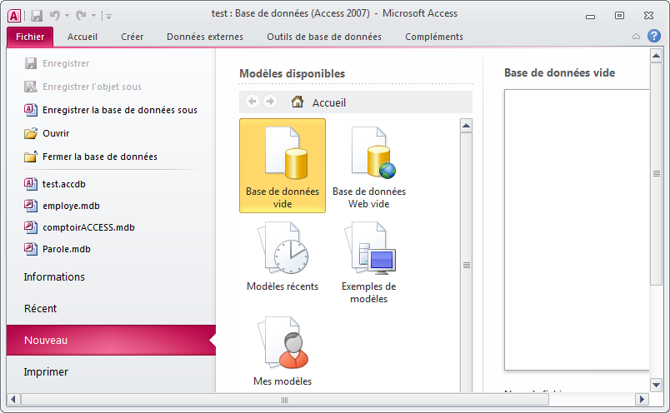
Créer une base de données (2/4)
Possibilité de créer avec SQL, create database ou avec l’interface du SGBD / Fichier / Nouveau

Slide 28
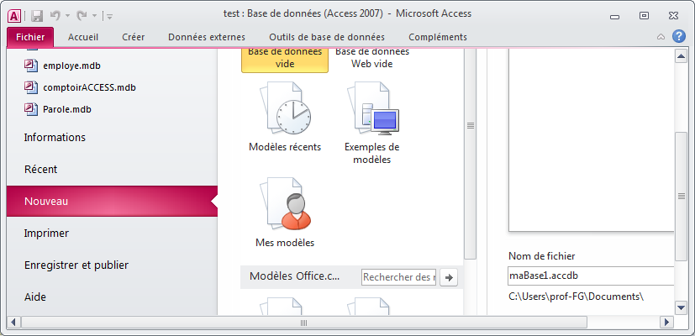
Créer une base de données (3/4)
Donner un nom à la Base de données ➔ extension .accdb

Slide 29
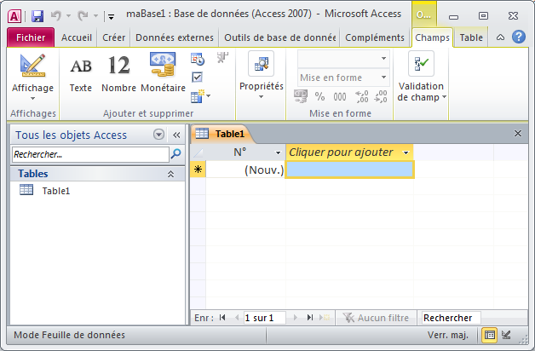
Créer une base de données (3/4)
La Base de Données est créée,
Elle contient une ‘Table’ vide

Slide 30
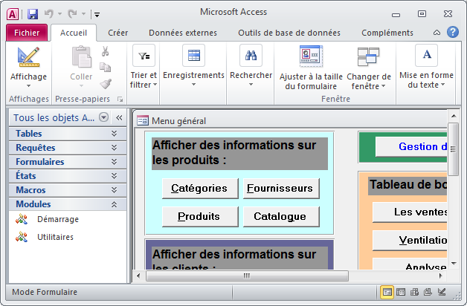
Objets d’une base de données (1/3)
Tables, Requêtes
Formulaires, États
Tables,
entités/relations
Requêtes,
interrogations
Formulaires,
visualisation de tous les attributs
États,
documents à publier

Slide 31
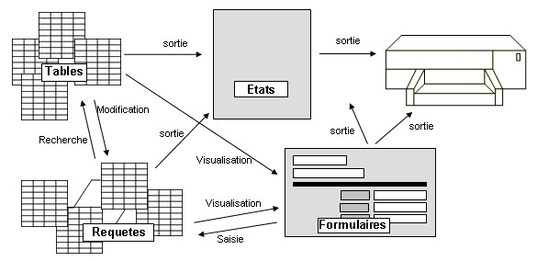
Objets d’une base de données (2/3)
Tables, Requêtes
Formulaires, États
Tables,
entités/relations
Requêtes,
interrogations
Formulaires,
visualisation de tous les attributs
États,
documents à publier

Slide 32
Objets d’une base de données (3/3)
Macros,
automatiser des actions à exécuter
Modules,
programmer en VisualBasic

Slide 33
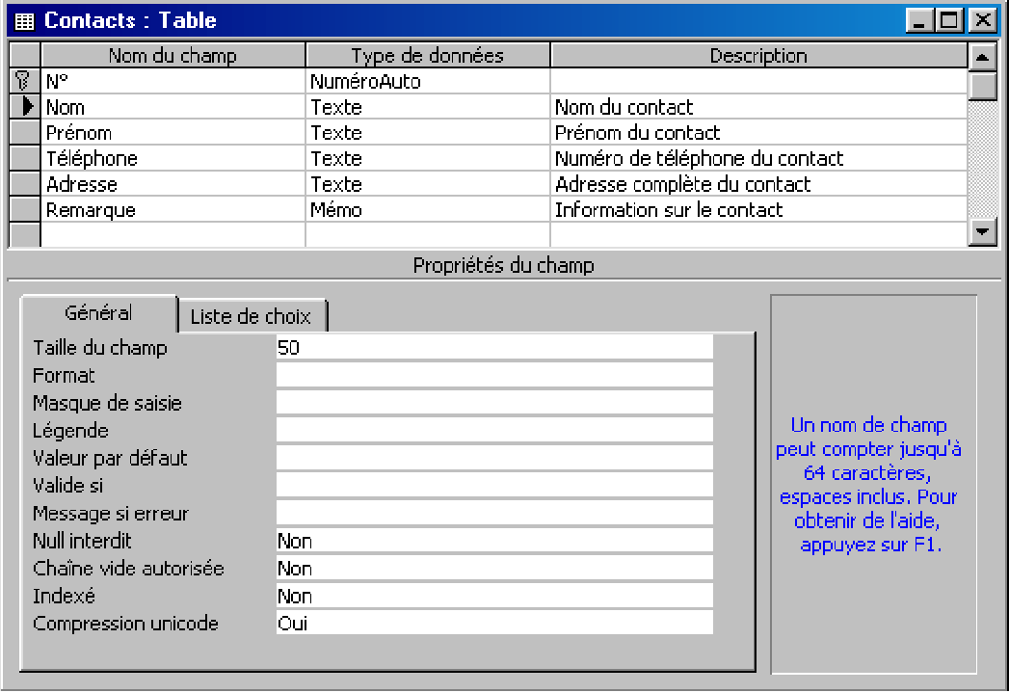
Créer une table

Slide 34
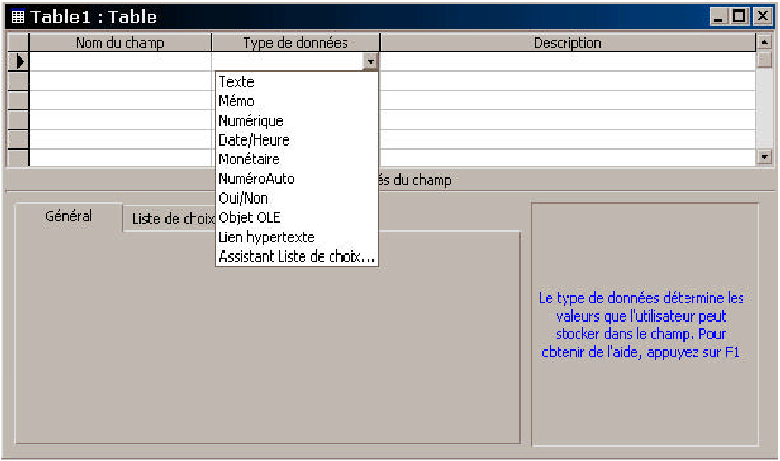
Les types d’attributs

Slide 35
Créer une table – requête
CREATE TABLE contacts
(
N° INTEGER NOT NULL,
Nom varchar(50) NOT NULL,
Prenom varchar(20) NOT NULL,
Telephone varchar(10) NOT NULL,
Adresse varchar(50) NOT NULL,
Remarque varchar(80) NOT NULL,
Primary key (N° )
)

Slide 36
Bilan
Relation ou Table
Attribut ou Colonne
Domaine ou Type
Clé primaire
Clé étrangère
Contrainte d ‛intégrité
Schéma d ‛une relation
Schéma relationnel d ‛une base de données

